Slide 1
算法与复杂度可视化学习平台
第七小组

Slide 2
目录
1
需求分析
功能需求 · 非功能需求 · 用户角色
2
系统设计
架构总览 · 前端组件化 · 后端分层 · 数据流 · 设计要点
3
核心实现
步骤生成 · 教学引导 · 对比模式 · 评估判分 · AI分析 · 3D渲染 · 认证 · 数据库
4
部署运维
Docker容器化 · AWS ECS云部署 · 环境配置分离
5
问题与改进
注册安全 · 端口硬编码 · 工程启示

Slide 3
01
需求分析
本节要点：功能需求全览 → 核心功能详解 → 非功能需求与用户角色

Slide 4
功能需求一览
1. 算法运行与可视化
2. 教学阶段引导
6大类17+种算法分步执行。排序用柱状图、图用SVG、DP用表格、回溯用棋盘——每种算法有专属的展示方式。支持前进后退、自动播放和进度跳转。
把每种算法的执行过程拆成几个教学阶段，用进度条实时显示当前进行到哪一步了。比如快速排序就分成"选基准→比较→交换→归位→完成"五个阶段。
3. 双算法对比模式
4. 评估测试系统
选两个同类型的算法并排运行，一个播放控制器同时推。比如快速排序和归并排序并排对比——谁的步骤少、谁比较次数少，一目了然。
5道算法理解题，自动判分。简单题前端直接比对，复杂题后端跑一遍算法拿标准答案。每题给对错反馈和解析，最后出分数。
5. AI 复杂度分析
6. 3D 数据结构展示
贴一段代码进去，选好语言和分析场景（最坏/平均/最好），大模型帮你分析时间复杂度和空间复杂度，还给推理步骤和优化建议。
用 Three.js 把数组、栈、队列、链表、二叉树、B+树做成3D模型，可以旋转缩放，还能演示插入删除这些操作。
7. 用户登录注册
8. 运行历史记录
注册后需要手动输入密码登录，密码用SHA-256加盐哈希存数据库，不在代码里留明文。
每次跑算法自动记录用了什么参数、跑了多少步、比较了多少次、花了多少毫秒。可以按类别筛选和删除。

Slide 5
核心功能详解（上）—— 可视化、教学引导、对比模式
算法运行与可视化
覆盖6大类17+种算法。每种算法有专属渲染方式：排序→柱状图动画，图→SVG节点连线，DP→二维表格填充，回溯→棋盘，分治→递归树。每步都带描述文字和当前指标（比较次数、交换次数等），用户可以逐步前进、后退，也可以自动播放，速度可调四档。
教学阶段引导 —— 把"算法在做什么"变成看得见的进度条
以快速排序为例，执行过程被拆成选基准值→比较分区→交换元素→基准值归位→排序完成五个阶段。后端每一步标注当前属于哪个阶段，前端用进度条展示。已完成的打绿色勾，当前阶段蓝色高亮，还没到的显示灰色。14种算法各有独立的阶段序列。
双算法对比模式
同一类型的两个算法可以并排同时运行。左边快速排序，右边归并排序，一个播放键同时控制两边。上方有指标对比面板——步数、比较次数、操作次数谁更少谁标绿。

Slide 6
核心功能详解（下）—— 评估测试、AI分析、3D展示
评估测试系统
5道题覆盖排序、搜索、图和动态规划。题型有数值填空、状态填空、路径填空、表格填空四种。简单题前端直接比对答案；复杂题调用后端接口重新跑一遍算法拿标准结果再比。每题提交后给对错反馈和详细中文解析，全部做完显示总分（满分5分）。
AI 复杂度分析
用户把算法代码贴进去，选好语言和分析场景（最坏/平均/最好情况）。后端把代码包装成提示词发给大模型（DeepSeek-V3.2），要求返回JSON格式。拿到结果后提取时间空间复杂度、推理步骤、假设条件和优化建议，前端分卡片展示。API不可用时有兜底的错误提示。
3D 数据结构展示
基于Three.js，六种数据结构每种有独立渲染器：数组、栈、队列、链表、二叉树、B+树。B+树的动画系统最复杂，支持插入的叶子分裂动画、删除的借位合并动画、范围查询的顺序扫描动画。二叉树渲染修复了BST生成问题——先生成不重复的值，再按二叉搜索树插入顺序排列。

Slide 7
02
系统设计
本节要点：三层架构总览 → 前端组件化设计 → 后端分层结构 → 数据流 → 设计要点

Slide 8
系统架构总览
浏览器端 — Angular 17
侧边栏 · 控制面板 · 教学引导 · 7个可视化组件 · 评估测试 · 历史记录
▼ HTTP 请求 (JSON格式)
后端服务 — Spring Boot 3.2 (Java 17)
算法控制器(10+端点) · 认证控制器 · 8个算法服务 · 模型层 · 数据访问层
▼ JDBC 数据库连接
数据库 — MySQL 8.0
algorithm_viz库 · 用户表(app_user) · 运行历史表(run_history) · 自动建表

Slide 9
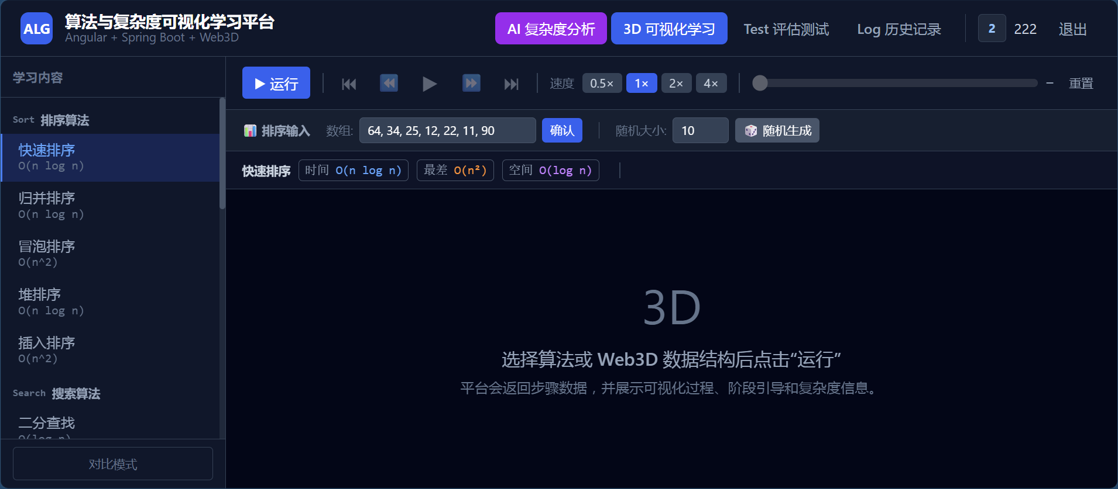
前端展示
用户个人信息

Slide 10
前端架构设计
组件结构（独立组件模式，无需模块）
数据管理方式
AppComponent（根组件）
· 用一个集中的Store管理页面状态，不依赖第三方库。
├── AuthComponent 登录/注册表单
├── SidebarComponent 算法选择+对比开关
├── ControlPanelComponent 播放/步进/速度控制
· 当前算法、当前步骤、是否播放等状态变化时，对应的可视化组件自动更新。
├── InputConfigComponent 输入数据编辑面板
├── PhaseGuideComponent 教学阶段进度条
· 对比模式维护独立的第二套状态，两个算法各自管理各自的步骤和播放进度。
├── 7个Visualizers（按分类切换显示）
│ Sorting / Graph / Search / DP
│ NQueens / DivideConquer / Vr3d
· 切换速度或暂停时，主算法和对比算法的播放同步重建。
├── AssessmentComponent 5题评估测试
├── HistoryPanelComponent 运行历史
· 教学阶段和对比指标都是基于当前步骤自动计算得到的，不需要手动维护。
└── AiComplexityDialog AI分析弹窗

Slide 11
后端分层结构与设计要点
控制器层
算法控制器（10+端点：排序/搜索/图/DP/回溯/分治/验证/历史/健康检查）+ 认证控制器（注册/登录）
服务层
8个服务：排序(5种算法)、搜索(1种)、图(6种)、动态规划(1种)、回溯(1种)、分治(1种)、AI复杂度分析、用户认证
模型与数据层
7种步骤模型（手动构建器）+10个请求响应对象 + 2个数据表实体 + 2个数据访问接口
设计要点
# | 设计决策 | 原因
1 | 按分类设端点而非每算法一个 | 同分类输入输出结构一样，端点数和维护量都更少
2 | 前端用一个Store管状态，不用第三方库 | Angular自带能力已够用，能少引入一个依赖就少一个
3 | 教学阶段用字符串而非枚举 | 每种算法的阶段不同，字符串灵活不强制统一
4 | 对比模式只限同类型算法 | 不同类型用不同展示方式，跨类型没法并排

Slide 12
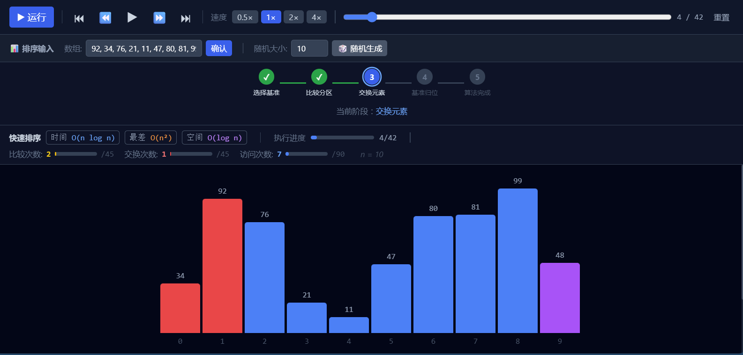
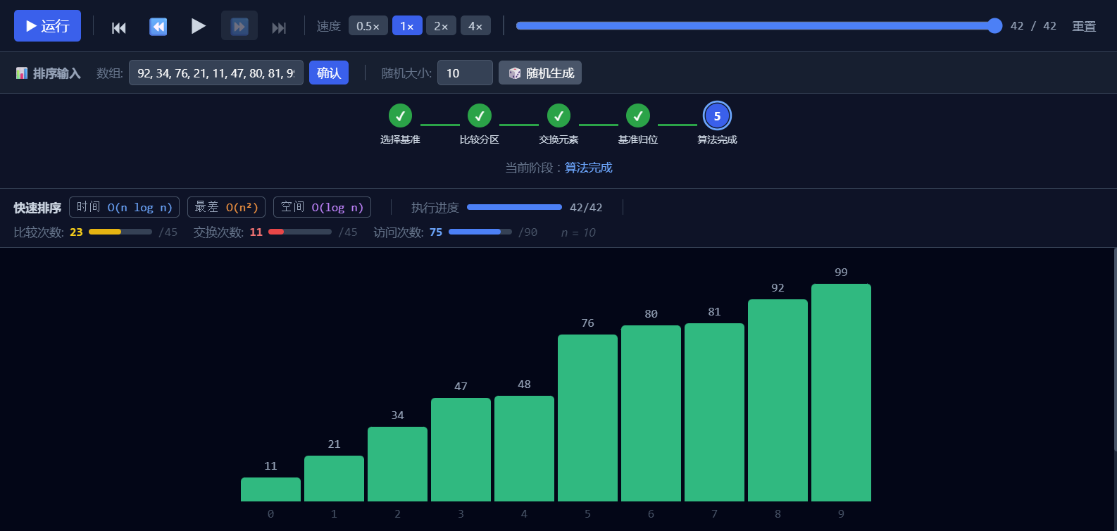
数据流 —— 从点击运行到画面更新
1
用户选择算法并点击运行
前端发HTTP请求到后端对应接口
2
后端运行算法生成步骤
算法执行过程中每做一步就记录状态、打上阶段标记，最后存到历史表
3
前端收到数据并保存
把步骤列表和当前步数存下来，页面自动从加载状态切换到展示状态
4
可视化组件自动更新
当前步骤数据变化 → 排序柱状图变色、图节点连线高亮、DP表格填充数字
5
教学阶段进度条同步
当前步骤的阶段标记变化 → 进度条上的亮点移动到新的阶段
6
播放循环
每过半秒自动前进到下一步 → 第4、5步重复 → 到最后一步自动停

Slide 13
数据流 —— 具体实现
第一步核心内容：frontend\src\app\store\algorithm.store.ts中的dispatchRun函数，根据category类型转发到不同的http请求。
if (cat === 'sorting') {
this.svc.runSort(algo, this.sortArray()).subscribe({ next: r => onSuccess(r.steps), error: onError });
} else if (cat === 'search') {
this.svc.runSearch(algo, this.searchArray(), this.searchTarget()).subscribe({ next: r => onSuccess(r.steps), error: onError });
} else if (cat === 'graph') {
this.svc.runGraph(algo, this.graphData(), this.graphStart(), this.graphEnd()).subscribe({ next: r => onSuccess(r.steps), error: onError });
} else if (cat === 'dp') {
this.svc.runDP(algo, this.knapsackItems(), this.knapsackCap()).subscribe({ next: r => onSuccess(r.steps), error: onError });
} else if (cat === 'backtracking') {
this.svc.runBacktracking(algo, this.queensN()).subscribe({ next: r => onSuccess(r.steps), error: onError });
} else if (cat === 'divide-conquer') {
this.svc.runDivideConquer(algo, this.divideX(), this.divideY()).subscribe({ next: r => onSuccess(r.steps), error: onError });}

Slide 14
03
核心实现
本节要点：步骤生成模式 → 教学阶段系统 → 对比模式 → 评估判分 → AI分析 → 3D渲染 → 用户认证 → 数据库

Slide 15
算法步骤生成机制
所有算法遵循统一的"记录每步状态"模式
① 初始化：创建初始状态，计数器归零，生成第一条描述
② 执行过程中：算法的每个关键操作（比较、交换、入队、出栈等）都生成一个步骤记录，标注当前属于哪个教学阶段
③ 完成标记：算法结束后生成最终步骤，包含总比较次数、总操作次数等指标
④ 返回给前端：步骤列表 + 步数 + 比较次数 + 耗时，统一JSON格式
排序 5种 | 快速 · 归并 · 冒泡 · 堆 · 插入
搜索 1种 | 二分查找
图 6种 | Dijkstra · BFS · DFS · Prim · Kruskal · A* 寻路
DP 1种 | 0/1 背包（填表+回溯方案）
回溯 1种 | N 皇后（递归+回溯+收集所有解）
分治 1种 | Karatsuba 大整数乘法（递归树可视化）
实现的算法（6大类，17+种）

Slide 16
教学阶段引导系统
核心思路：后端标注阶段 → 前端翻译成中文 → 进度条展示
以快速排序为例的阶段流程：
1
2
3
4
5
选基准值
比较分区
交换元素
基准归位
排序完成
14种算法各有独立的阶段序列：
Dijkstra
初始化 → 选最近节点 → 探索邻边 → 更新距离 → 重建路径
0/1 背包
初始化DP表 → 超重跳过 → 比较取舍 → 取/不取 → 回溯方案
N 皇后
初始化棋盘 → 尝试放置 → 放置 → 找到解 → 回溯 → 完成
Karatsuba
分割数字 → 拆解 → 算z2→z0→z1 → 合并结果 → 完成

Slide 17
教学阶段引导系统
以快速排序为例的阶段流程和具体代码：
1
2
3
4
5
选基准值
比较分区
交换元素
基准归位
排序完成
private int partition(int[] arr, int low, int high, ...) {
int pivot = arr[high];
// ========== phase: "select_pivot" ==========
steps.add(buildSortStep(arr, sorted, ...,
"选择基准值 arr[" + high + "] = " + pivot, 1, "select_pivot"));
int i = low - 1;
for (int j = low; j < high; j++) {
// ========== phase: "compare" ==========
steps.add(buildSortStep(arr, sorted, ...,
"比较 arr[" + j + "] 与基准值 " + pivot, 3, "compare"));
if (arr[j] <= pivot) {
i++;
if (i != j) {
int tmp = arr[i]; arr[i] = arr[j]; arr[j] = tmp;
// ========== phase: "swap" ==========
steps.add(buildSortStep(arr, sorted, ...,
"交换 arr[" + i + "]↔arr[" + j + "]", 5, "swap"));
}
}
}
// ... 交换基准值到最终位置 ...
// ========== phase: "pivot_placed" ==========
steps.add(buildSortStep(arr, sorted, ...,
"基准值归位：arr[" + pivotFinal + "] = " + arr[pivotFinal],
7, "pivot_placed"));
return pivotFinal;
}

Slide 18
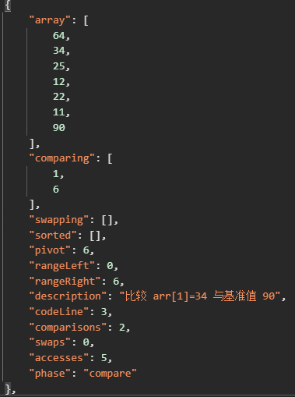
教学阶段引导系统
以快速排序为例，一次标准的响应包含：
当前数组的完整状态（array）
正在进行比较的两个元素的索引（comparing）
本次操作发生交换的情况（swapping）
已确认排好序的元素（sorted）
基准元素的索引（pivot）
当前处理的子数组左/右边界（rangeLeft、rangeRight）
操作描述（description）
对应算法源码中的行号（codeLine）
累计已进行的比较、交换以及数组访问次数
当前算法阶段（phase）
1
2
3
5

Slide 19

教学阶段引导系统
以快速排序为例，进度条的生成需要如下两步：
（1）Phase配置
// algorithm.store.ts — PHASE_CONFIG
const PHASE_CONFIG: Record<string, PhaseConfig> = {
'quick-sort': {
sequence: ['select_pivot','compare','swap','pivot_placed','done'],
labels: {
select_pivot: '选择基准值', compare: '比较分区',
swap: '交换元素', pivot_placed: '基准值归位', done: '排序完成',
},
},
// ... 另外 13 种算法各有独立配置
};
（2）把所有阶段的 ID 翻译成中文标签，生成 {id, label} 数组
// phase-guide.component.ts — 极简组件
@Component({ selector: 'app-phase-guide', standalone: true, ... })
export class PhaseGuideComponent {
// 把所有阶段的 ID 翻译成中文标签，生成 {id, label} 数组
phases = computed(() =>
this.store.phaseConfig().sequence.map(id => ({
id,
label: this.store.phaseConfig().labels[id] ?? id,
}))
);
// 当前在第几个阶段（-1 表示还没开始）
currentIdx = computed(() => this.store.currentPhaseIndex());
constructor(public store: AlgorithmStore) {}
}
1
2
3
5

Slide 20
对比模式 —— 双算法并排运行
两套独立状态
同步播放控制
· 主算法有自己的步骤列表和当前步数
· 一个播放键同时启动两个定时器
· 对比算法有独立的步骤列表和当前步数
· 哪个算法先跑完就自己停，不影响另一个
· 两套数据互不干扰，各自维护播放状态
· 切换速度时两个定时器同步更新
组件复用设计
布局自动切换
· 每个可视化组件加一个"数据来源"参数
· 普通模式：可视化区占满整个主区域
· 设为"主"就读主算法的数据
· 对比模式：左右各一半，中间分割线
· 设为"对比"就读对比算法的数据，渲染逻辑不用改
· 根据对比开关状态自动切换布局

Slide 21
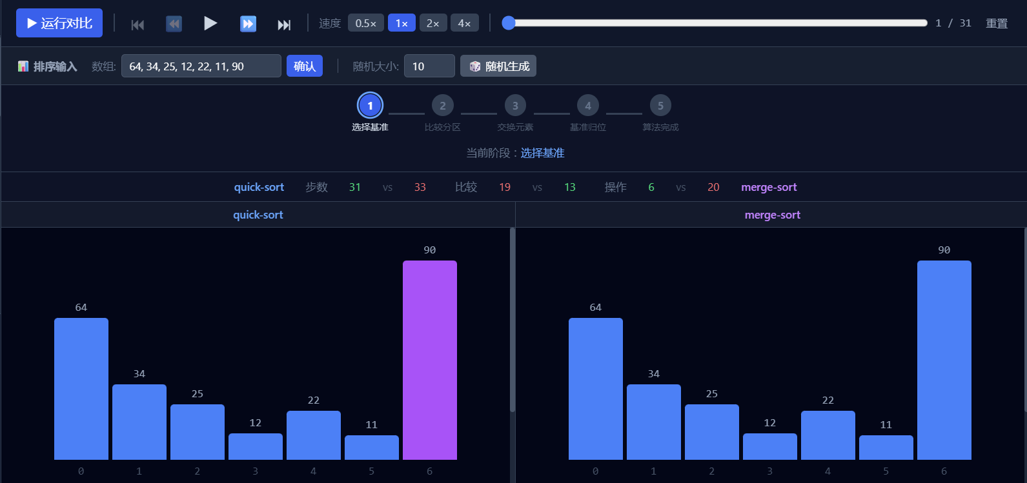
对比模式 —— 双算法并排运行

Slide 22
评估测试系统
# | 题目 | 分类 | 题型 | 判分方式
1 | 快速排序分区过程 —— 第一次分区后数组是什么样？ | 排序 | 状态填空 | 后端验证
2 | 归并排序合并过程 —— 第一次合并后的数组？ | 排序 | 状态填空 | 后端验证
3 | 二分查找过程分析 —— mid 怎么算？边界怎么收？ | 搜索 | 数值填空 | 前端直接比对
4 | Dijkstra 最短路径 —— 从A到F的最短路径和距离？ | 图 | 路径填空 | 前端比对
5 | 0/1 背包 DP 计算 —— dp[i][w] 值怎么推？ | DP | 表格填空 | 后端+前端兜底
判分逻辑：提交答案 → 判断题型 → 简单题前端直接比对 → 复杂题调后端重新跑算法拿标准答案 → 显示对错+解析
每题1分，满分5分。做完显示总分和评价。可以重新测试。进度圆点颜色直接反映答题结果。
后端验证接口：前端发来算法名、参数和目标步号 → 后端完整跑一遍该算法 → 返回那一步的状态数据（数组样子、距离值等），作为判分标准

Slide 23
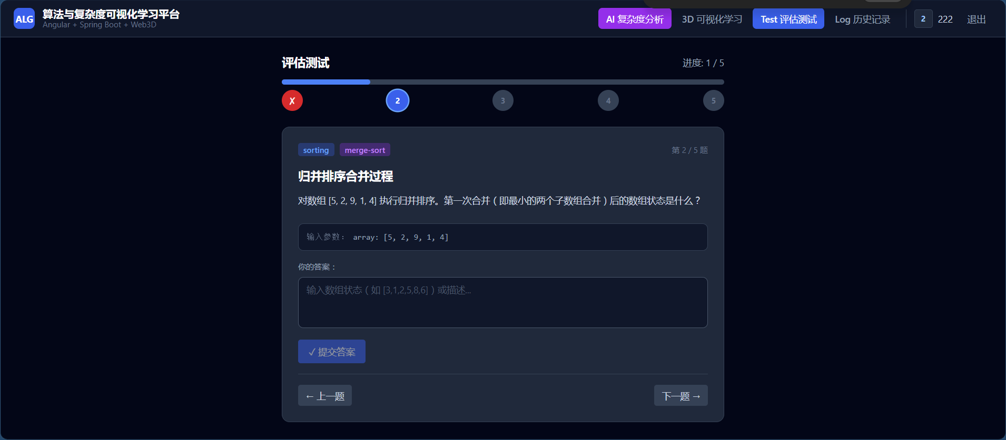
评估测试系统

Slide 24
AI 复杂度分析
处理流程
1
输入
用户贴代码 + 选语言（Java/C++/Python等）+ 选分析场景（最坏/平均/最好情况）
2
构造提示词
系统提示："你是算法复杂度分析助手……" + 用户提示：代码+要求返回JSON格式
3
调大模型
通过HTTP调用并行智算云的DeepSeek-V3.2，要求严格按照JSON格式返回结果
4
解析结果
提取时间复杂度（最坏/平均/最好）、空间复杂度、推理步骤、假设条件、优化建议、置信度
5
前端展示
分卡片展示各项复杂度 + 推理步骤列表 + 优化建议 + 置信度进度条
6
异常处理
API Key没配或API超时或返回格式不对 → 统一给出友好提示，不显示技术细节

Slide 25
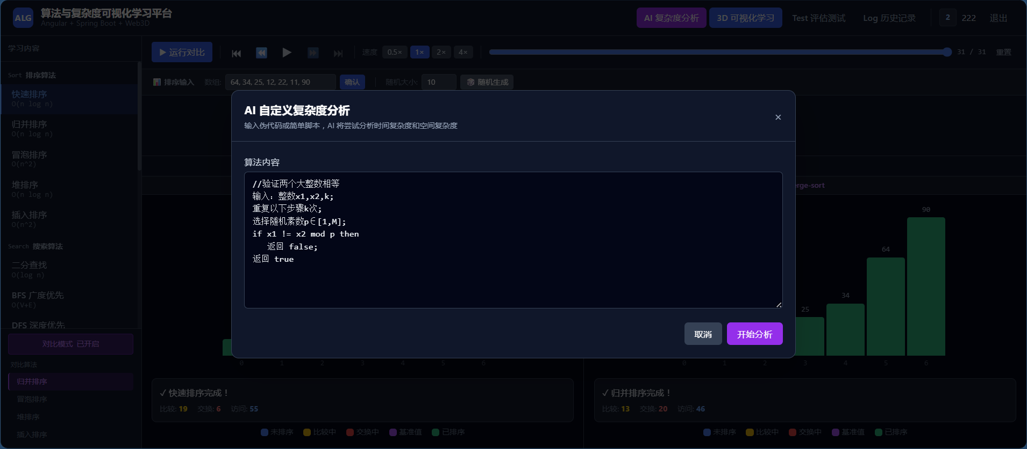
AI 复杂度分析

Slide 26
3D 数据结构渲染
数组
栈
队列
链表
二叉树
B+ 树
基于Three.js：每个结构有独立的渲染器和动画系统，支持鼠标旋转缩放
B+树动画最复杂：可演示查找（高亮路径）、插入（节点分裂）、删除（借位合并）、范围查询（链表扫描）四种操作
二叉树生成已修复：先随机生成不重复的值，再按二叉搜索树插入顺序排列，保证结构合法

Slide 27
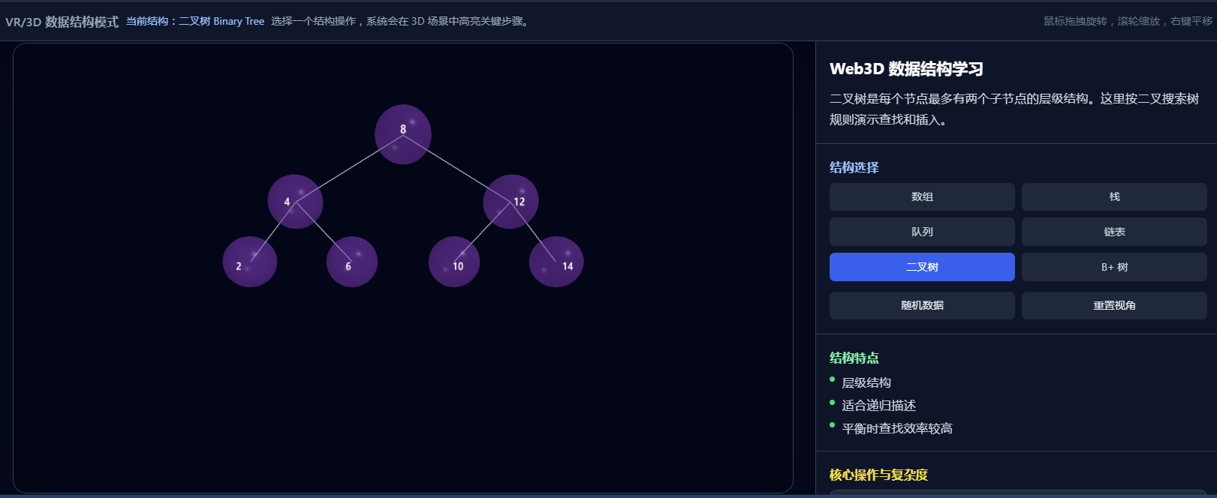
3D 数据结构渲染

Slide 28
用户认证与安全
密码安全
防时序攻击
SHA-256 加盐哈希存储。每个用户有独立的16字节随机盐值。数据库中存的是密码哈希和盐值，不是明文密码。
密码比较使用专门的常量时间比较函数，不会因为密码长度不同导致响应时间有差异。登录失败不区分是"用户名不存在"还是"密码错误"。
注册后不自动登录
双通道反馈
注册成功后会显示绿色提示"注册成功，请登录"，自动切回登录页，用户名帮你填好，但密码需要你手动输入——这是一个重要的安全设计，确保注册和登录是分开的两个步骤。
页面有红色错误提示和绿色成功提示两种信息条。模式切换或退出登录时会统一清除两种提示。

Slide 29
数据库设计
app_user — 用户表
run_history — 运行历史表
字段 | 类型 | 说明
id | BIGINT 自增 | 主键
username | VARCHAR(50) 唯一 | 登录用户名
display_name | VARCHAR(80) | 显示名称
password_hash | VARCHAR(128) | SHA-256哈希
password_salt | VARCHAR(64) | 随机盐值
created_at | DATETIME | 注册时间
字段 | 类型 | 说明
id | BIGINT 自增 | 主键
category | VARCHAR(50) | 算法分类
algorithm | VARCHAR(50) | 具体算法名
input_data | TEXT | 输入参数(JSON)
comparisons | INT | 比较次数
exec_time_ms | BIGINT | 耗时(毫秒)
JPA 自动建表，不需要手动写SQL建表语句 | MySQL 8.0 + utf8mb4字符集 | 两张表通过应用层维护关系

Slide 30
04
部署运维
本节要点：Docker 三容器编排 → AWS ECS 云服务器部署 → Nginx 反向代理

Slide 31
Docker 容器化部署
Nginx 容器 (80端口)
常用命令
承载前端页面（Angular打包的静态文件）。同时把 /api 请求转发给后端容器，这样前端只需要写相对路径 /api，不用管后端实际地址。
docker compose up -d --build
docker compose ps
后端容器 (8080端口)
docker compose restart
运行Spring Boot打包的JAR。数据库密码和AI的API Key通过Docker环境变量注入，不写在代码文件里。
docker compose stop / start
docker compose restart backend
docker compose down
MySQL 容器 (3306端口)
用MySQL 8.0官方镜像。数据文件挂载到宿主机防止容器删除后数据丢失。

Slide 32
AWS ECS 远程云部署
已部署上线：http://3.212.58.111 （AWS ECS Ubuntu + Docker + Nginx）
1
前后端打包上传
前端 ng build --configuration production（这步很关键：会自动把API地址从 localhost:8080/api 换成相对路径 /api）。后端 mvn clean package 打成 JAR 包。然后 scp 上传到服务器。
2
服务器环境准备
安装 Docker Engine 和 Docker Compose。给非 root 用户加 Docker 权限（sudo usermod -aG docker $USER）。MySQL 设置 root 密码。
3
构建并启动容器
进入 deploy 目录，执行 docker compose up -d --build。首次构建需要3-5分钟下载镜像和编译。后续更新代码只需要重新构建重启。
4
验证部署结果
浏览器打开 http://3.212.58.111 看首页是否正常加载。curl 健康检查接口应返回 {"status":"ok"}。

Slide 33
05
问题与改进
本节要点：注册安全风险 · 敏感信息硬编码 · 端口硬编码部署兼容性

Slide 34
开发过程中遇到的三个关键问题与改进
问题1：注册后不小心自动登录了
原来的问题
怎么改的
最初的写法是注册成功就直接登录进主界面。但仔细想想，注册和登录应该是两个独立操作——注册是"声明我是谁"，登录是"证明我是谁"。直接登录跳过了"证明"这一步。
改成了：注册成功后不登录，而是弹个绿色提示"注册成功，请登录"，自动帮你切回登录页，用户名已经填好了，密码要你自己输。这样用户一定能确认自己记住了密码。
问题2：把密钥和密码写死在代码文件里了
原来的问题
怎么改的
最开始配置文件里直接写了AI的API Key和数据库密码。代码传到公开仓库就等于把密钥公开了。
配置文件里留空，真正部署的时候通过 Docker 的环境变量传进去。开发环境用单独的环境变量文件，这个文件加在 .gitignore 里不提交。
问题3：开发时写的固定地址到了服务器上就不通了
原来的问题
怎么改的
开发时前端配置写的是 http://localhost:8080/api。部署到 Docker 后，前端的 localhost 指的是 Nginx 容器自己，而不是后端容器，请求根本到不了后端。
利用 Angular 的环境切换机制——开发时用 environment.ts（地址用 localhost），生产打包时自动换成 environment.prod.ts（地址用相对路径 /api）。Nginx 收到 /api 请求后转发给后端容器。这样代码不用改，打包命令加个参数就行。
27 / 28

Slide 35
总结
我们做了一个什么样的平台？
· 覆盖6大类17+种算法的分步可视化，每种算法有专属的展示方式
· 教学阶段引导系统——把抽象的执行过程变成看得见的进度条
· 双算法对比模式——同屏并排，指标实时对比，课堂演示利器
· 评估测试形成学习闭环——做完题自动判分，即时反馈
· AI 复杂度分析 + 3D 数据结构展示，辅助工具齐全
· Docker 容器化部署，AWS ECS 云服务器已上线运行
未来方向：扩展题库 · 更多算法 · 移动端适配 · CI/CD自动化部署
谢谢！请各位老师提问

